Slide 1

FÖRÄLDRAMÖTE F12
Säsongen 2022/2023

Slide 2
AGENDA
Laget
Träning
Matcher och cuper
Spelarmöte
Försäljning
Föräldragrupp och uppdrag
Övrigt / frågor

Slide 3
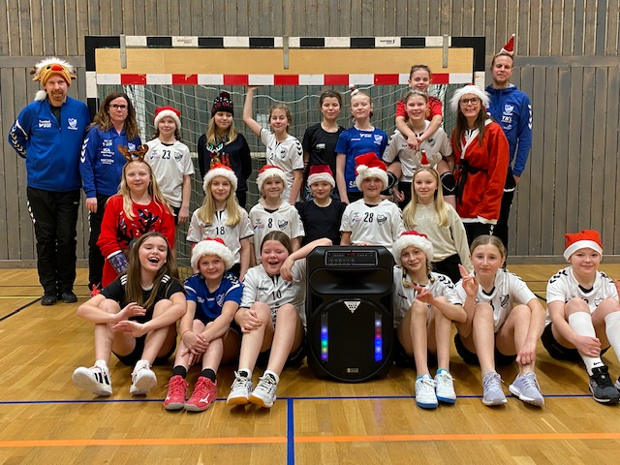
LAGET – trygghet - kämparglöd - delaktighet
24 Spelare
4 Ledare
2 Föräldrarepresentanter

Slide 4

TRÄNING
Hösten 2022 (start v 40)
Måndagar 17:00 – 18:30
Onsdagar 17:30 – 19:00
Uppvärmning utomhus – gympaskor
Våren 2023
Måndag 18:30 – 19:30
Torsdagar 16:00 – 17:00
Återkommer om det blir 30 minuter tidigare - uppvärmning
God träningsnärvaro
Handboll 1 gång / vecka för matchspel

Slide 5
MATCHER/CUPER
Sammandrag Väst Skövde, Lidköping, Hjo, Falköping
Första match 9 oktober (Skövde + Attarpshallen)
Flera matcher ligger samtidigt. Kom ihåg att svara så snart som möjligt!
Uteblivet svar – plats går till annan spelare.
Cuper
Anmäld - Skadevi 4-6 november Skövde
Startar redan fredagmorgon kl 08:00! Bilar kommer behövas
Anmäld - Hallbybollen 5-7 januari Jönköping
Planerad – Åhus Beach
Annan cup / övernattning på våren?

Slide 6
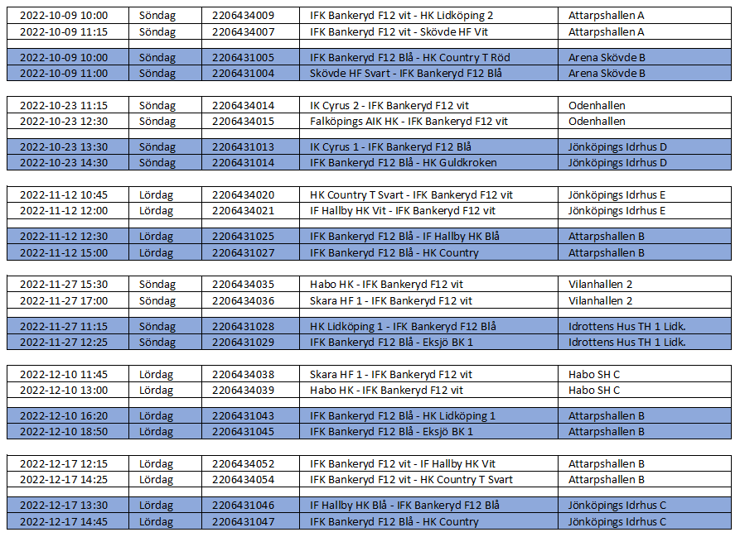

Slide 7
SPELARMÖTE ”För vi är vinnare, redo när det gäller, inget kommer före.
Vi:et i vinsten!”
Fredag 9 september - Attarpsgården
Vad vill vi?
Hur når vi dit?
Vad behöver laget göra tillsammans?
Vad behöver jag som enskild spelare göra?
Vad behöver ledarna göra?
Positioner
Målvakter – peppa och uppmuntra hemma! Viktigaste spelaren, grymma och modiga. DU behövs i målet för att laget ska vara starkt! Fördel med mer speltid än övriga.

Slide 8
FÖRÄLDRAGRUPP
Johanna Johansson
Therese Öhling
Kontaktas vid frågor som rör alla uppdrag så
som körningar, kiosk, matchvärd, hallstäd mm.

Slide 9
EMP
EMP – elektronisk match registrering
Sekretariatsutbildning
U12-U16
Minst 4 stycken ifrån F12 ( gärna någon mer )
Ingen utbildad inga seriematcher
EMP utbildning 14 september 17:30-21:00 i Församlingshemmet Bankeryd

Slide 10


FÖRSÄLJNING/AKTIVITETER
Försäljning för laget
Bingolotto Adventskalender (ICA, COOP, Backamo Blomsterhandel)
Bra inkomst till laget! 10-12.000:-
Försäljning/Aktiviteter från föreningen
Pizza, Bingolotto Uppesittarkväll
Hallbybollen?
Hallstäd, Kiosk, Matchvärdar
Vi har fått 5000:- i sponsring av Tosito!

Slide 11

LAGKASSA
Nya match/träningströjor är beställda
Kick Off - fredag 15 oktober: tacokväll, samarbete, värdegrund, umgås
Cupavgifter
Jul- och säsongsavslutning

Slide 12
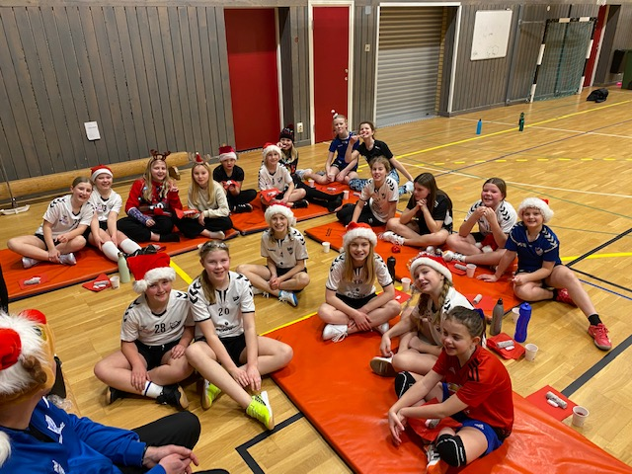
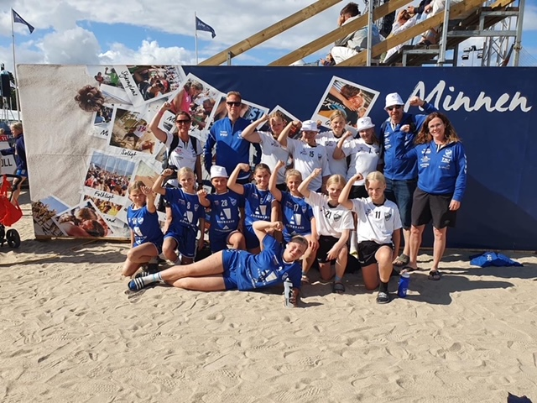
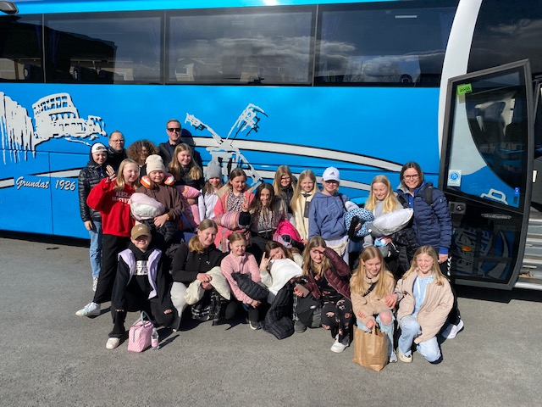
FRÅGOR/ÖVRIGT
TACK för att du kom!

